Slide 1
Francouzská politika a politické strany
Doc. Mgr. Michal Pink, Ph.D.
pink@fss.muni.cz

Slide 2
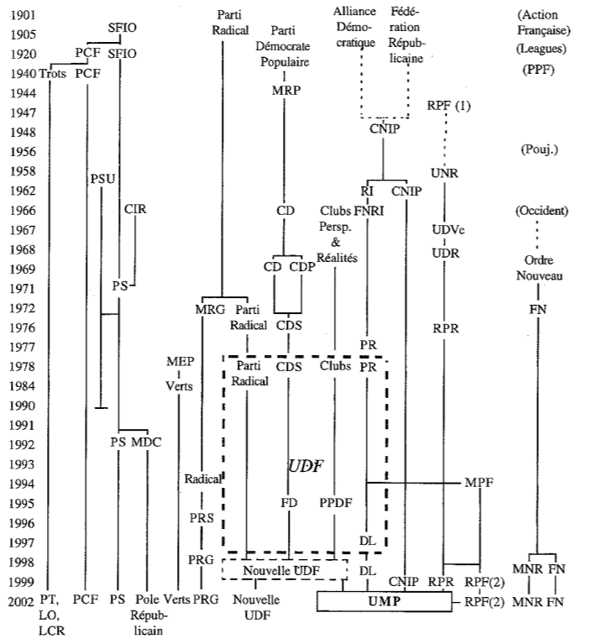

Slide 3
Stranický systém Francie
Relativně pozdní stupeň institucionalizace
První strany vznikají po roce 1900 nebo v meziválečném období
Stranictví se více projevuje na levici (SFIO aj.)
Do cca 1940 skupiny různě (ne)sourodých spolků
Základní pravidlo – politikem jsem v případě zvolení
Provázanost se zájmovými skupinami (odbory)
Důležitá role „notáblů“ a problematika kumulace mandátů
„Bipolární čtverylka“ komunisté, socialisté / postgaullisté, UDF

Slide 4
Volební systém
Od roku 1876 – většinový, dvoukolový, různé podoby
1946 – 1958, 1986 – experiment s poměrným zastoupením
1958 – dvoukolový uzavřený, II. Kolo jen pro omezený počet
7,5%, 10%, 12,5% z počtu všech voličů v obvodu
Nyní 577 obvodů
Nyní je potřeba získat 50% hlasů, minimálně 25% ze všech zapsaných
Velká nerovnoměrnost ve velikosti obvodů (cca 63 a 146 tisíc ob.)
Bipolarizace politiky, trestání krajních reprezentantů
Disproporcionalita, např. 7,6% hlasů a 3 mandáty

Slide 5
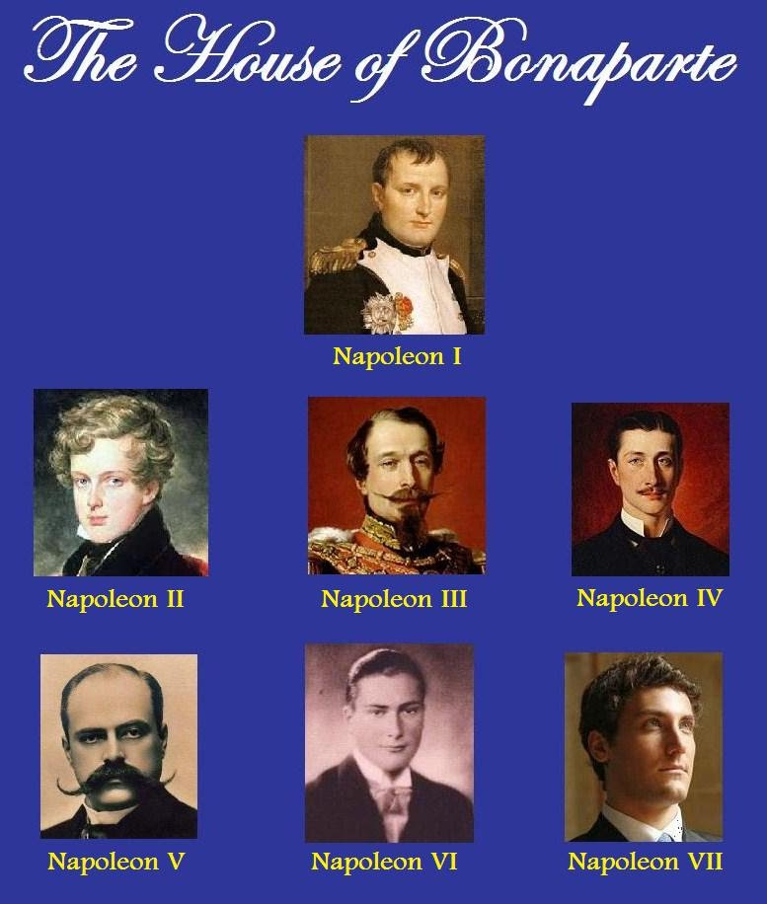
Pravice – konzervativci
zastánci hraběte de Chambord,
Legitimisté, antirevoluční síly, odmítači parlamentarismu
Zastánci starých pořádků
Lehká jízda hned ve vedlejších lavicích
zastánci Karla X.
„bonapartisté“

Slide 6
Gaullismus
Vzniká až po roce 1944
RPF, 1947 – 1953
UNR, 1958 – 1967
UDV rép. 1968 – 1976
RPR, 1976 – 2002
UMP, 2002 – 2015
Les Républicains, 2015

Slide 7
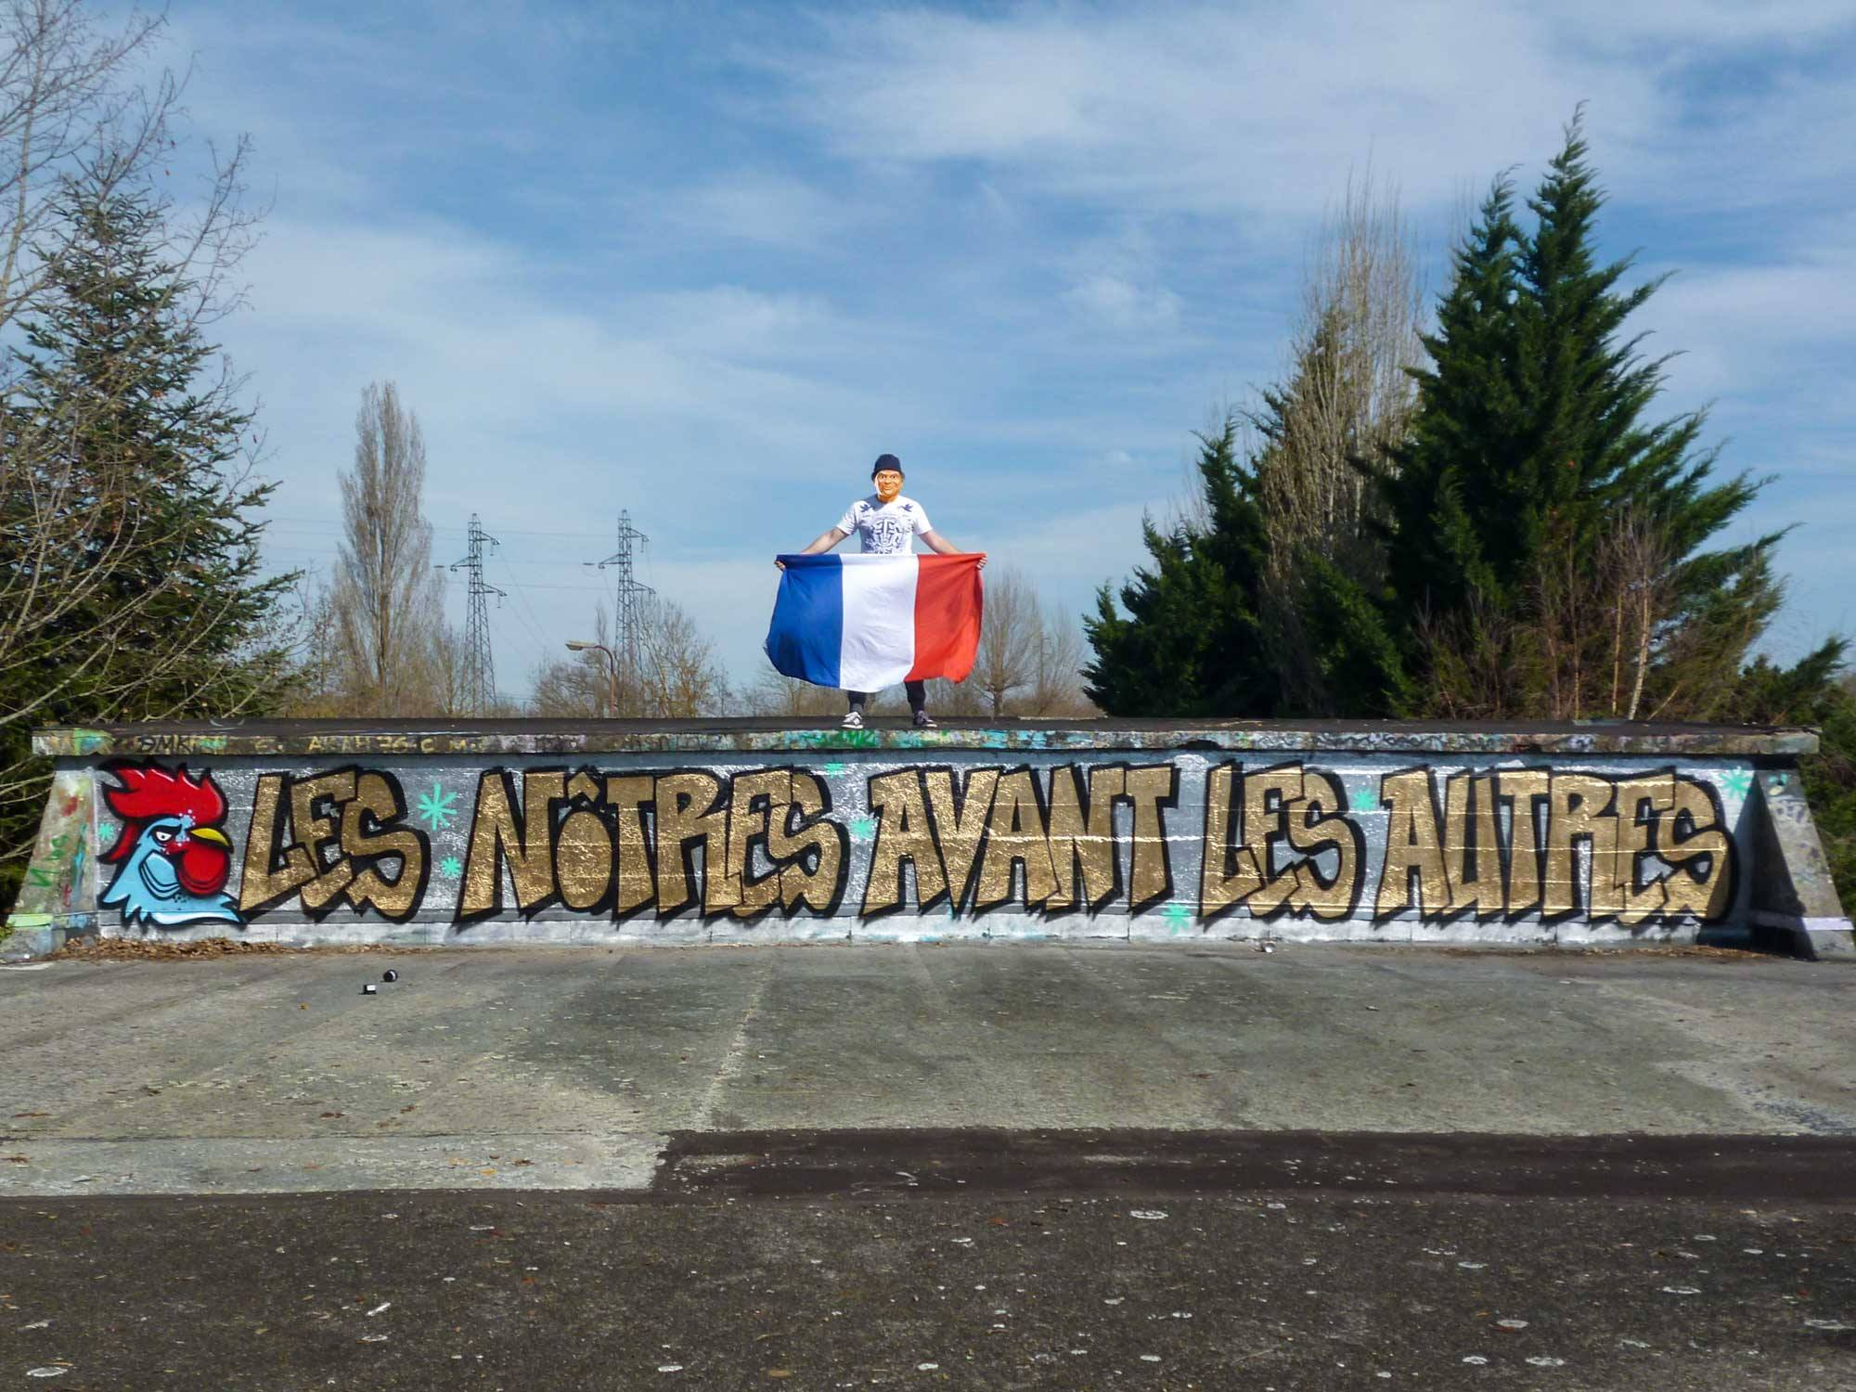
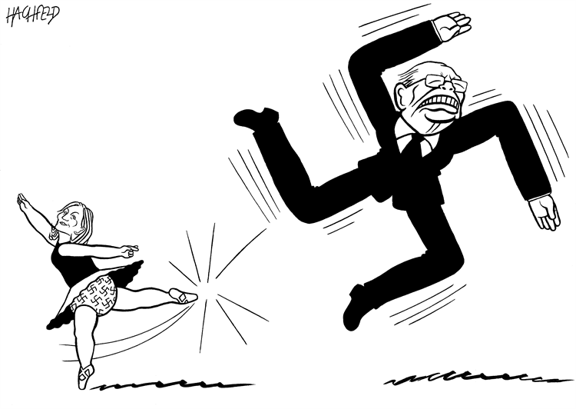
Krajní pravice
PPF, Parti Populaire Français (1936 – 1944)
UDCA?, 1955 – 1958
ARLP, 1965
FN, 1972 – 2018
MNR, 1999
RN, Rassemblement National – 2018

Slide 8
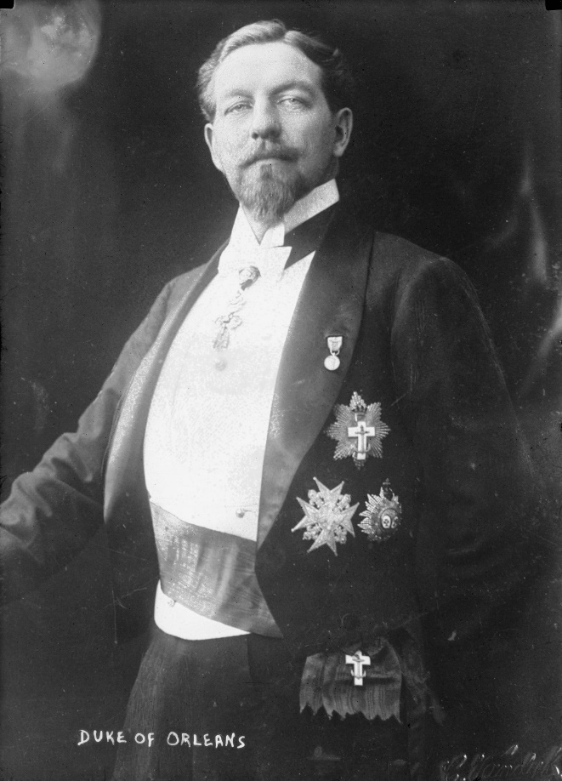
Pravý střed
Orleánisté, zastánci Ludvíka Filipa
rovněž pro monarchii, prvky liberalismu, umírnění
Vychází z podpory Ludvíka Filipa, krále 1830 – 1848,
Spojenectví, podporovatelé vévody de Chambord, od 1883,
Progresivisté, dříve patří ke spojenectví, ale podporují republiku
Prvky katolického pohledu na svět
Prvky umírněného republikanismu

Slide 9
Centristé
MRP, 1944 – 1967, klasická centristická formace navazující na církev
CD, 1966 – 1976, transformovaný střed, CDP, CDS atd.
Klíčová formace UDF – spojení několika menších stran do koalice
Vzhledem k volebnímu systému se jim moc nedaří
V.G. D´Estaign, prezidentem 1974 – 1981, moderní centrista
Později omezené postavení
F. Bayrou, prezidentský kandidát 2002 – 2012
Nyní LREM – prezidentská strana

Slide 10
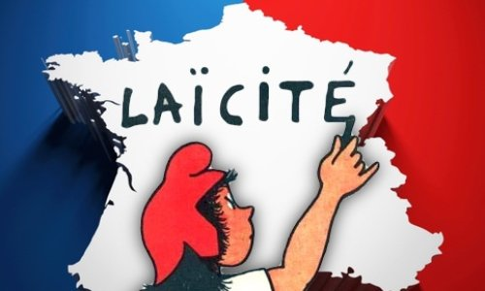
Levý střed a Republikánská levice
parlamentní monarchisté, konzervativní republika
Parti Radical 1907
Jules Ferry, Jules Gréve – zákládající představitelé III. Republiky
První strana SFIO 1905 - 1971,
PSU 1960 – 1990, moderní soc. dem.
FGDS 1964 - 1968
Socialistická strana PS – 1971, klasická moderní soc. dem formace
Zastánci postupné transformace s cílem lepší společnosti
Zastánci sekulární společnosti, rovnostáři,
Po roce cca 1990 i sociálně liberální trendy

Slide 11
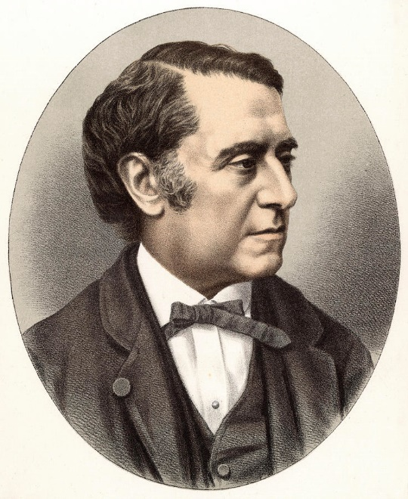
Republikánská unie
León Gambetta, Louis Blanc
Později na ně navazují krajně levicové strany, které se různé mění
Komunistická strana Francie - 1920
LCR - 1973, LO - 1968 , PT – 1952, 1990
Obhajují práva proletariátu
Revoluce – legitimní prostředek k dosažení cíle
Mimo komunistickou stranu jsou dlouhodobě marginální

Slide 12
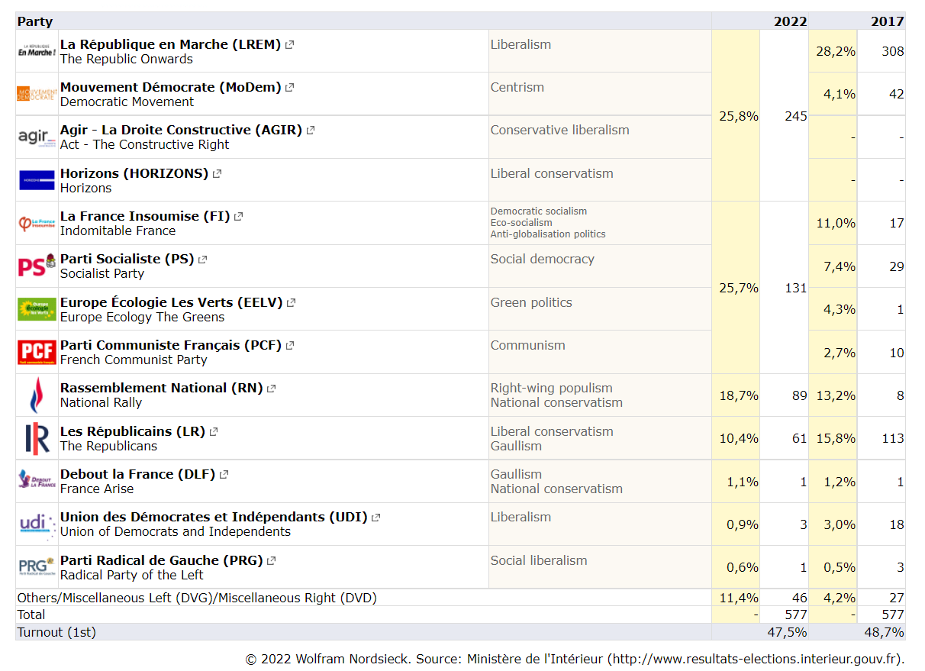

Slide 13
Závěrem
Velice proměnlivý stranický systém,
Důležité je období, kdy se hodnotí, před r. 1914, 1920 – 40 atd.
Velice důležitý efekt volebního systému
Dlouhodobá bipolarizace
Poslední změny 2015, 2017, 2022

